Slide 1
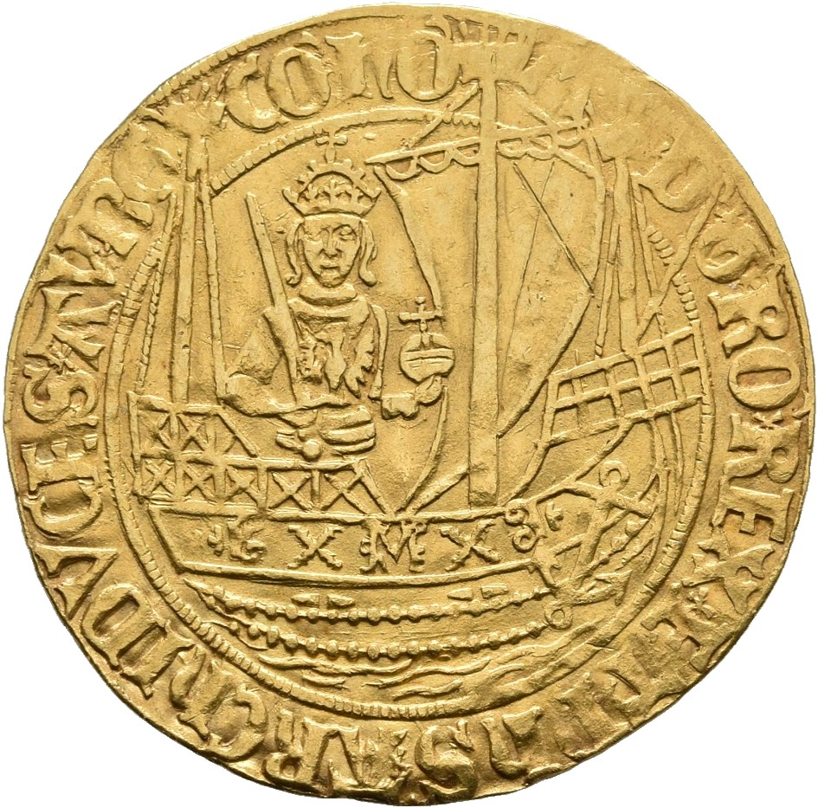
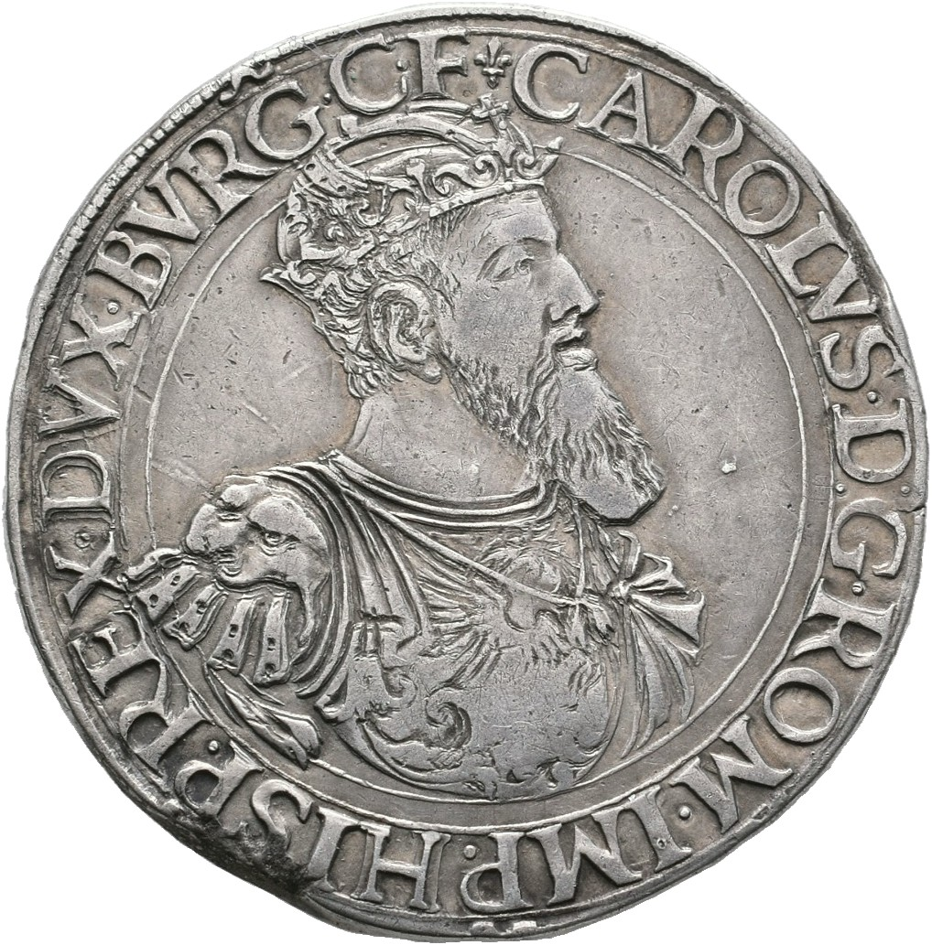
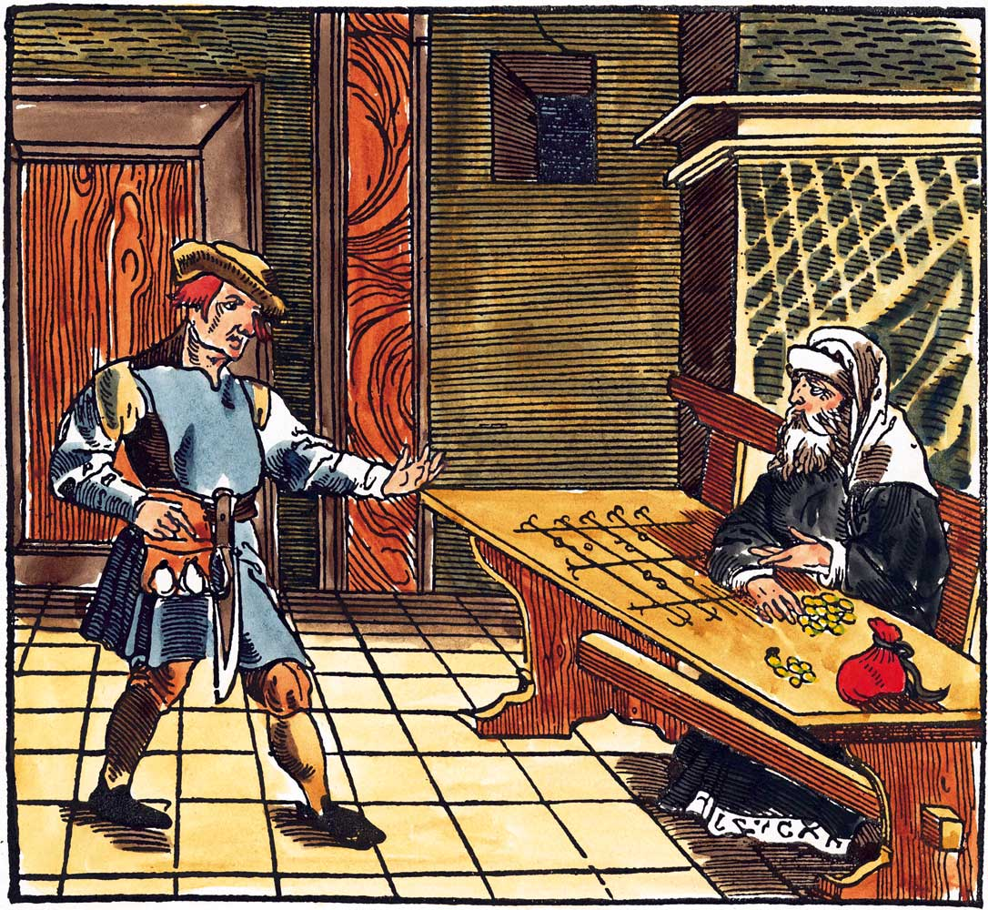
VAN KLINKENDE MUNTEN EN REKENMUNTEN
Leuven, 15 maart 2022

Slide 2
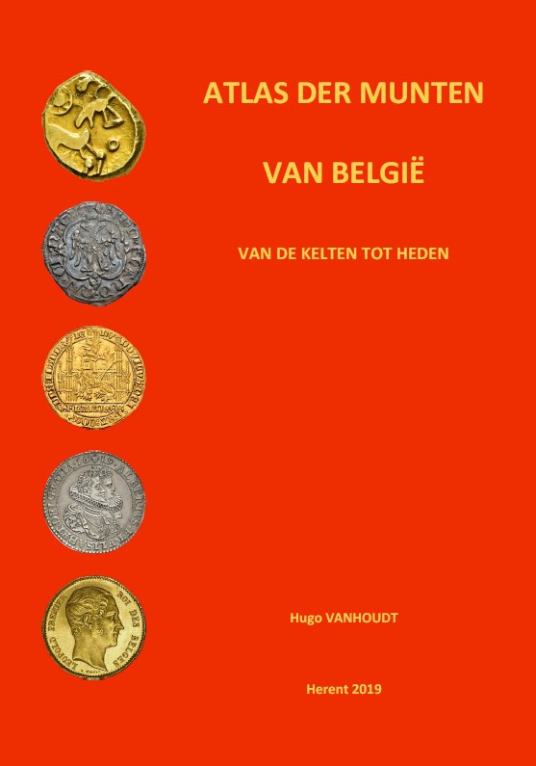
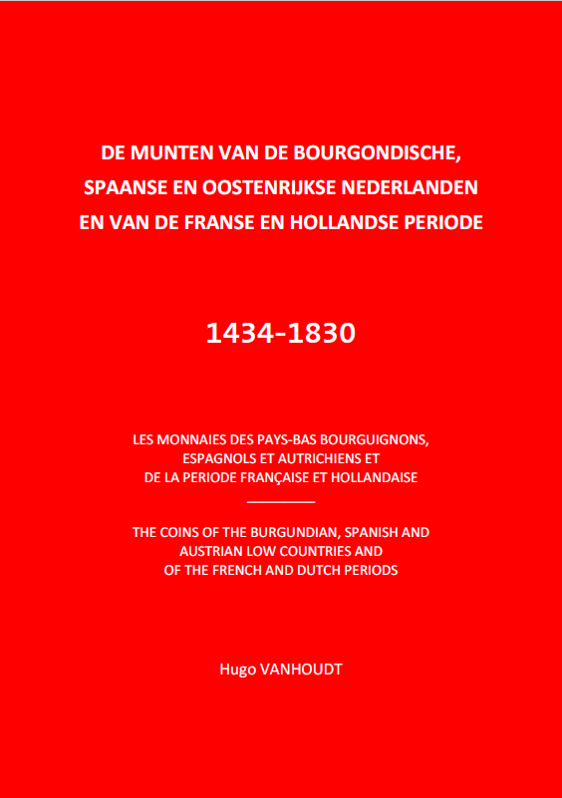
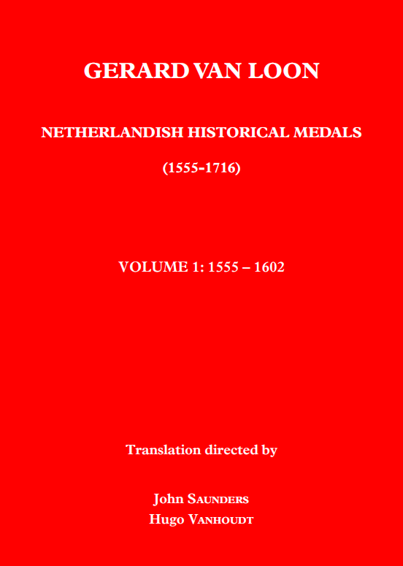
Hugo Vanhoudt

Slide 3
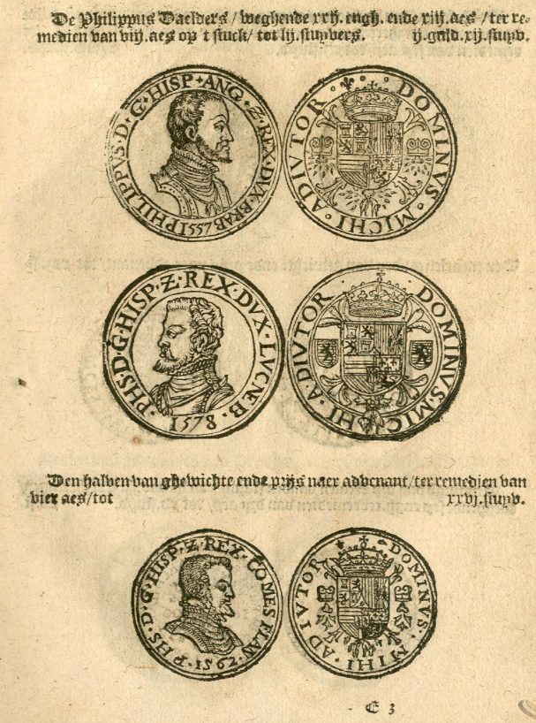
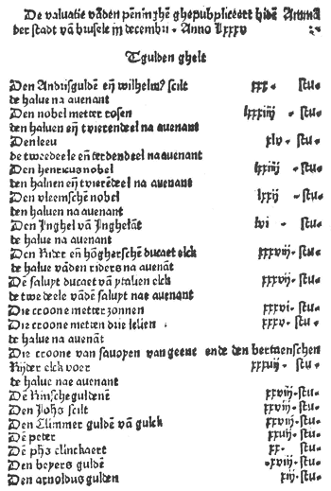

Slide 4
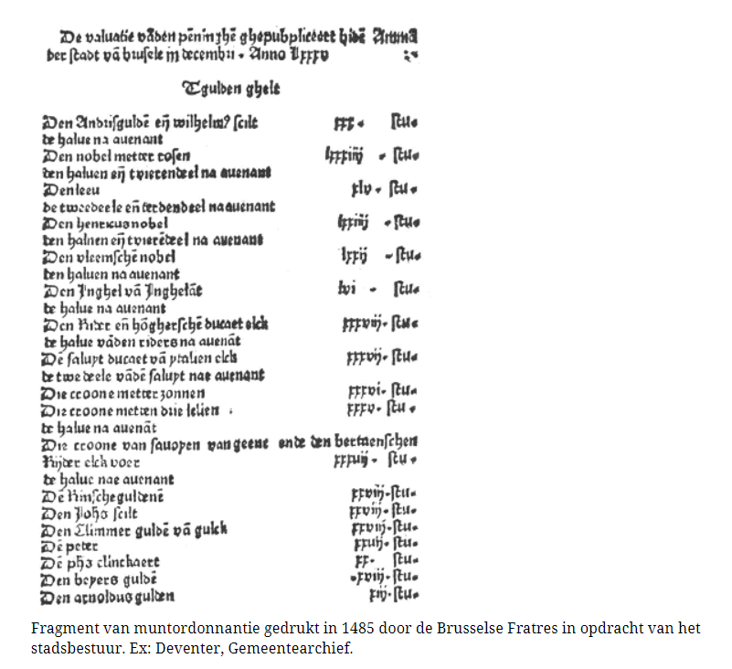

Slide 5
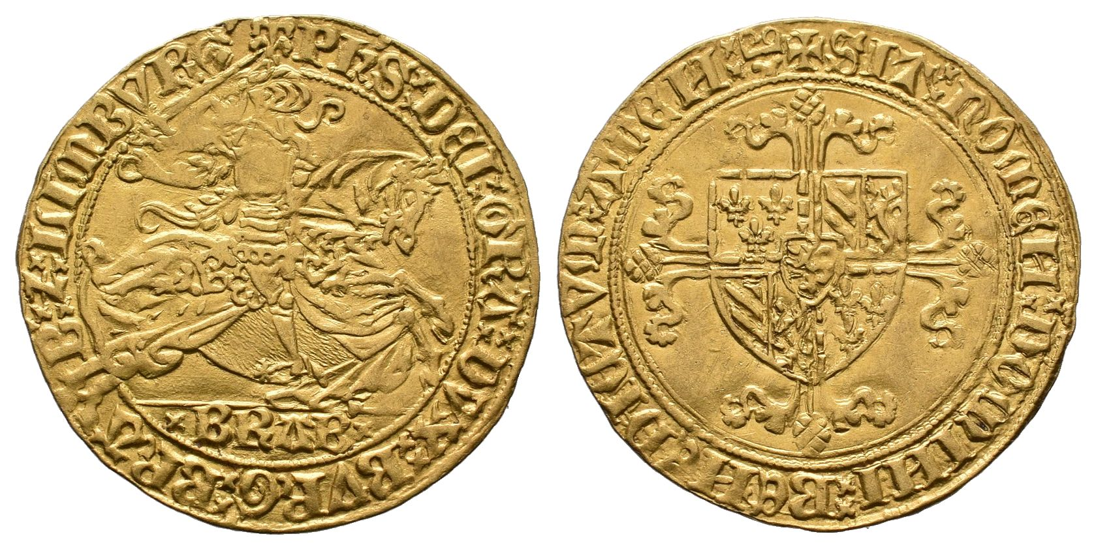
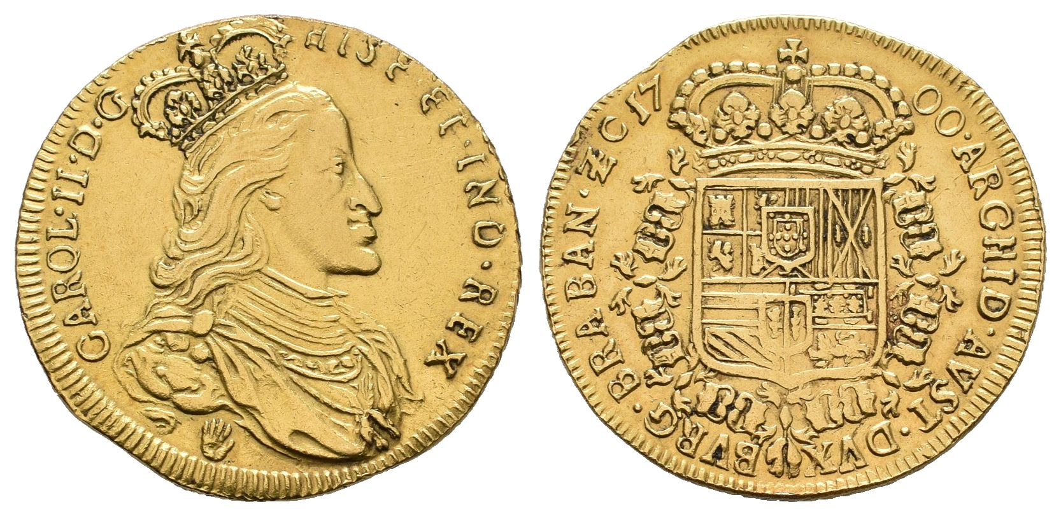
DE MUNTEN VAN DE BOURGONDISCHE EN SPAANSE NEDERLANDEN
1434 - 1700

Slide 6
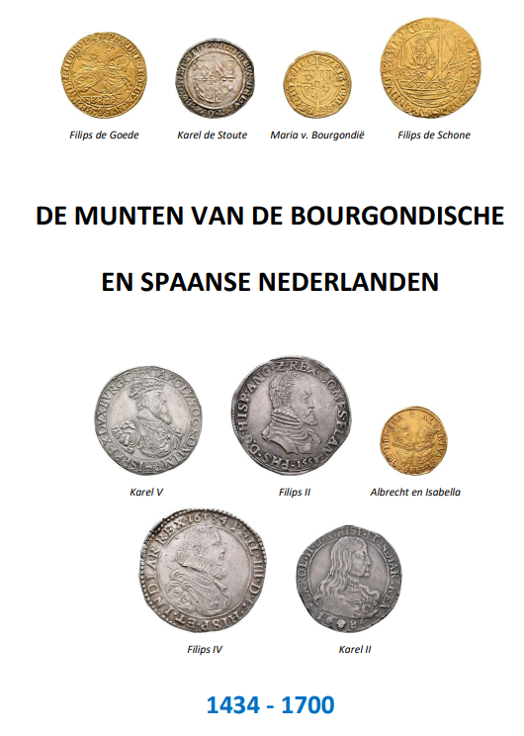
Wat meenemen?
Idee van de grote hoeveelheid gangbare munttypes.
Reden van uitgifte van nieuwe reeksen munten – ordonnanties.
Reden en grootte van schommeling in waarde van munten.
Hulp bij inzicht in verband tussen ‘klinkende’ en ‘reken’-munt.

Slide 7
Hoe lees ik een middeleeuwse munt?
Naam staat NIET op
de munt
Titel van de heerser
PHS voor Filips de
Goede
Plaats waar munt werd geslagen
xBRABx
GOUDEN RIJDER , geslagen vanaf 1434
in Brabant, Holland, Vlaanderen, Henegouwen en later in Bourgondië (FR)

Slide 8
FILIPS DE GOEDE (1434-1467) Eerste emissie (1434-1454) – Ordonnɑntie vɑn 23 jɑnuɑri 1434
Eenzelfde muntsysteem ingevoerd, gebaseerd op de Vlaamse groot.
de belofte om gedurende 20 jaar de muntstabiliteit te waarborgen.
Goud en zilverstukken (gekend als vierlander).
De regionale denominaties van de pasmunt: niet zo uniform als de goud- en zilverstukken.
1 groot = 24 Vlaamse mijten = 36 Brabantse mijten = 8 Hollandse penningen = 12 Henegouwse penningen.
Wegens de gewijzigde prijzen van edel metaal werden na 1440 weinig munten geslagen.
In Luxemburg werd volgens de Instructie van 21 september 1443 een nieuwe reeks van zes munten ingevoerd, waarvan echter enkel de Bourgondische gulden volgens Duitse voet werd aangemaakt op naam van Filips de Goede.

Slide 9
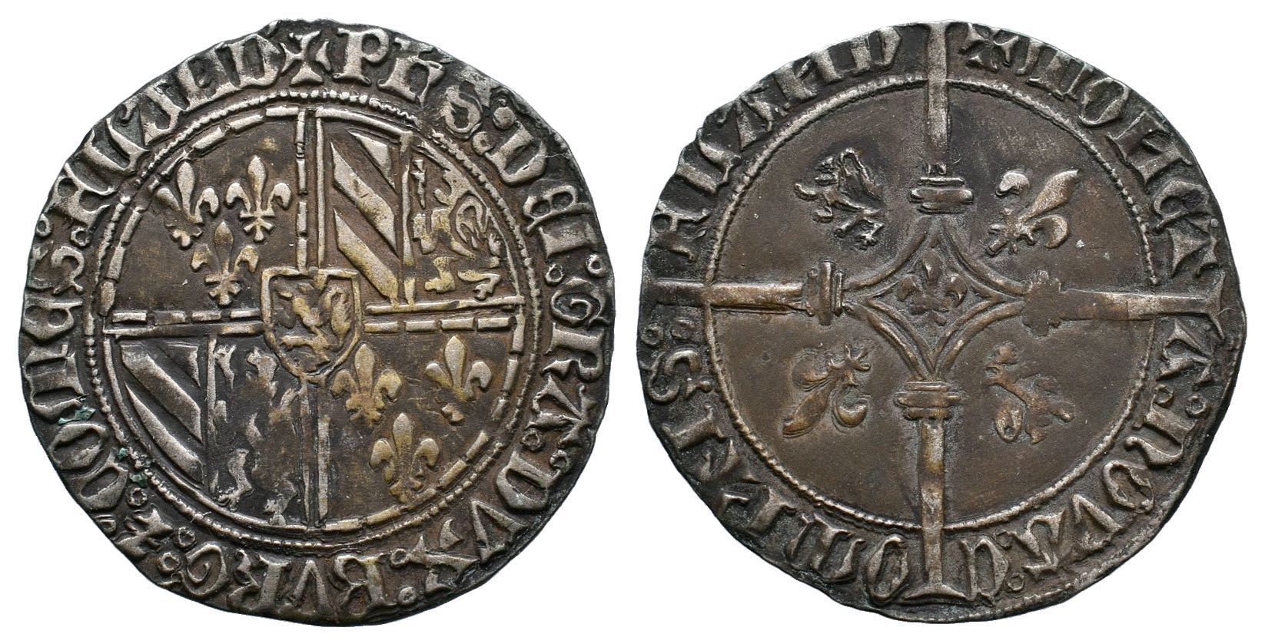
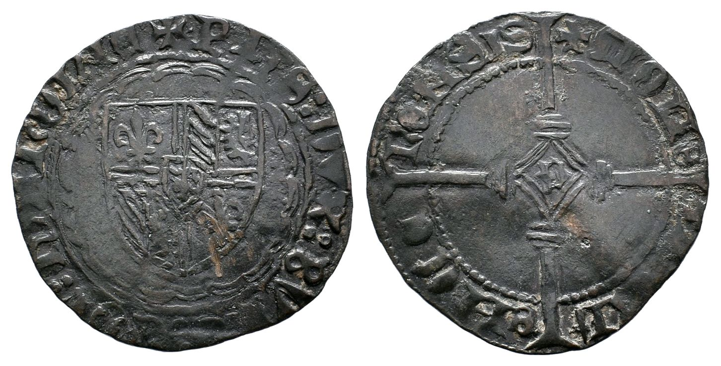
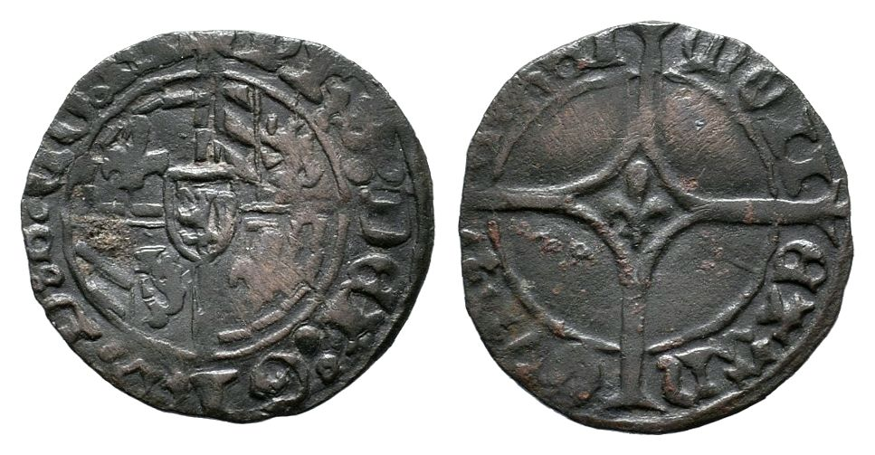
FILIPS DE GOEDE (1434-1467) Eerste emissie (1434-1454) – Ordonnɑntie vɑn 23 jɑnuɑri 1434
GOUDEN RIJDER DUBBELE GROOT VIERLANDER
DUBBELE MIJT HENEGOUWSE DUBBELE PENNING

Slide 10
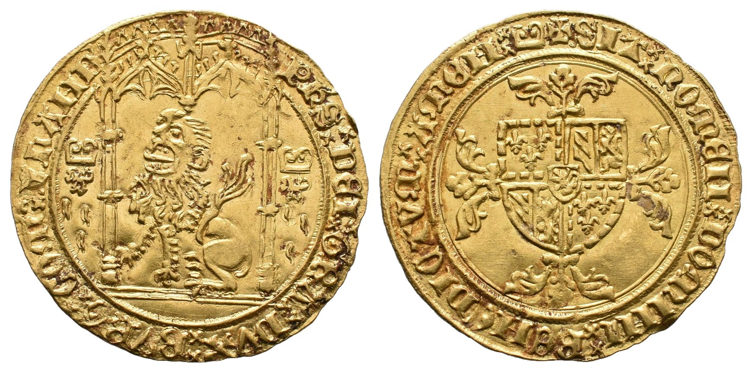
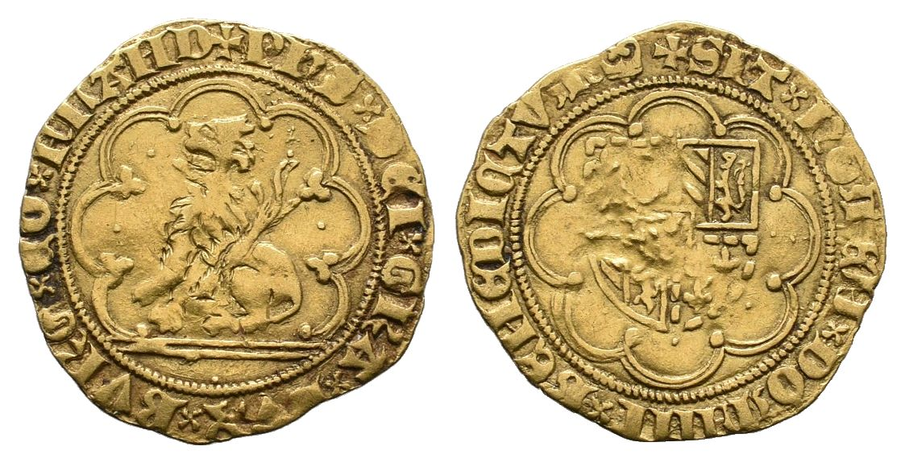
FILIPS DE GOEDE (1434-1467) Tweede emissie (1454-1466) – Ordonnɑntie vɑn 11 juni 1454
Omwille van de stijgende goudprijs werd de rijder in 1454 vervangen door de gouden (Vlaamse) leeuw van 60 Vl. groot.
GOUDEN LEEUW DERDE GOUDEN LEEUW

Slide 11
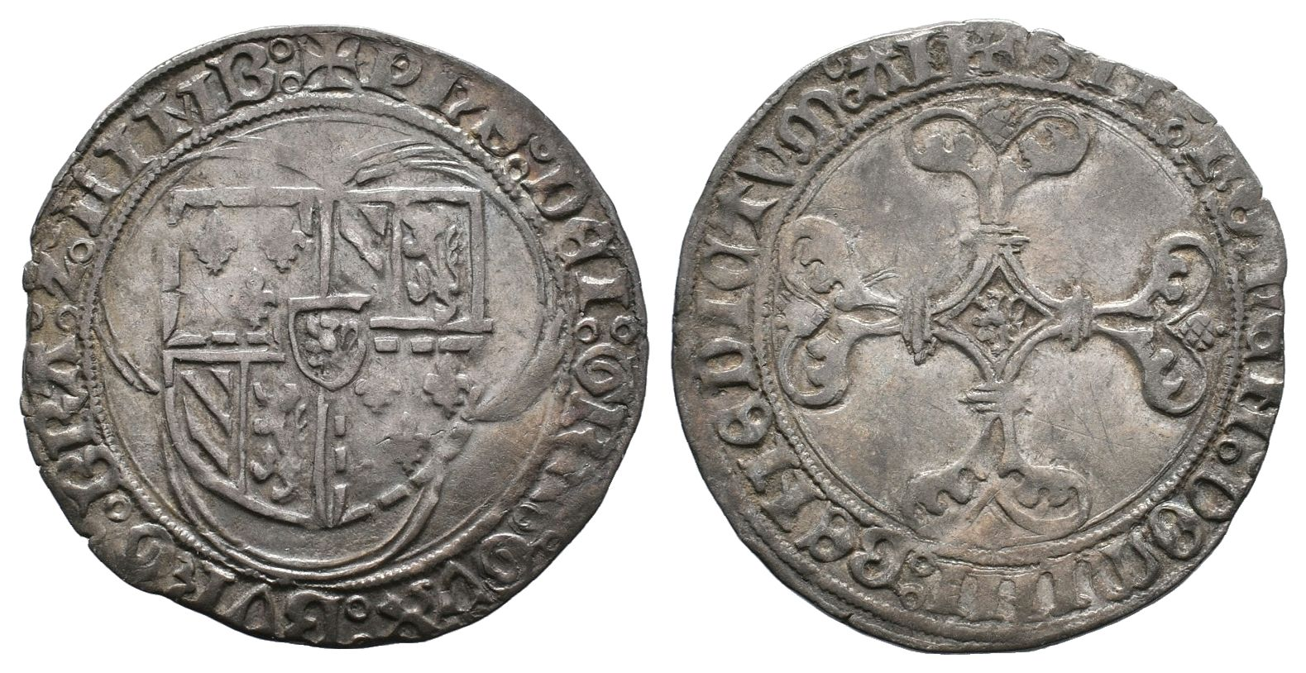
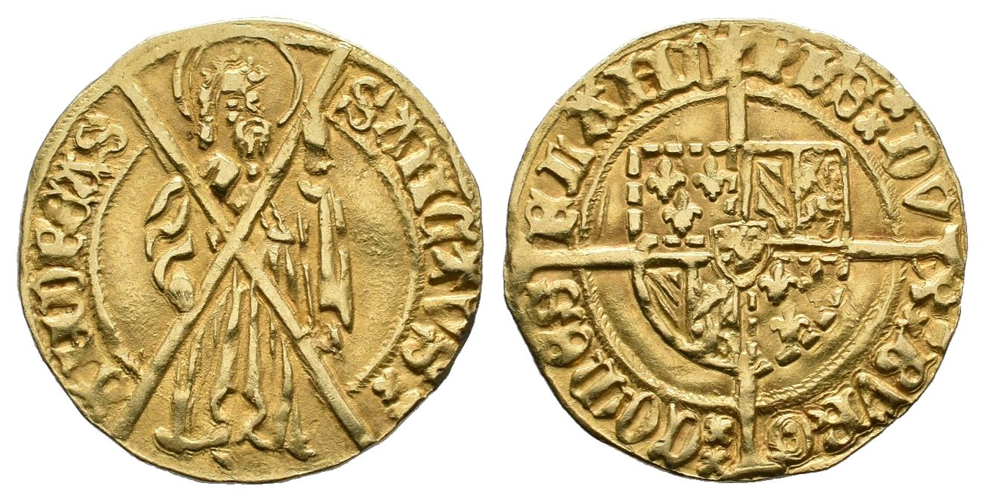
FILIPS DE GOEDE (1434-1467) Derde emissie (1466-1467) – Ordonnɑntie vɑn 23 mei 1466
Omwille van de verder stijgende goudprijs werd in 1466 de gouden leeuw van 60 Vl. groot vervangen door de Bourgondische Andriesgulden van 38 Vl. groot.
Goudgulden op Duitse voet (Rijnse gulden)
De aanmunting van zilveren munten werd in 1466 opnieuw gestart met een lager zilvergehalte en met de introductie van het nieuw type van de dubbele stuiver.
BOURGONDISCHE GOUDGULDEN DUBBELE STUIVER

Slide 12
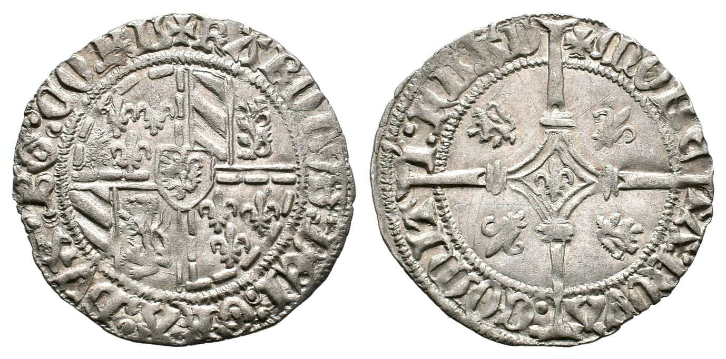
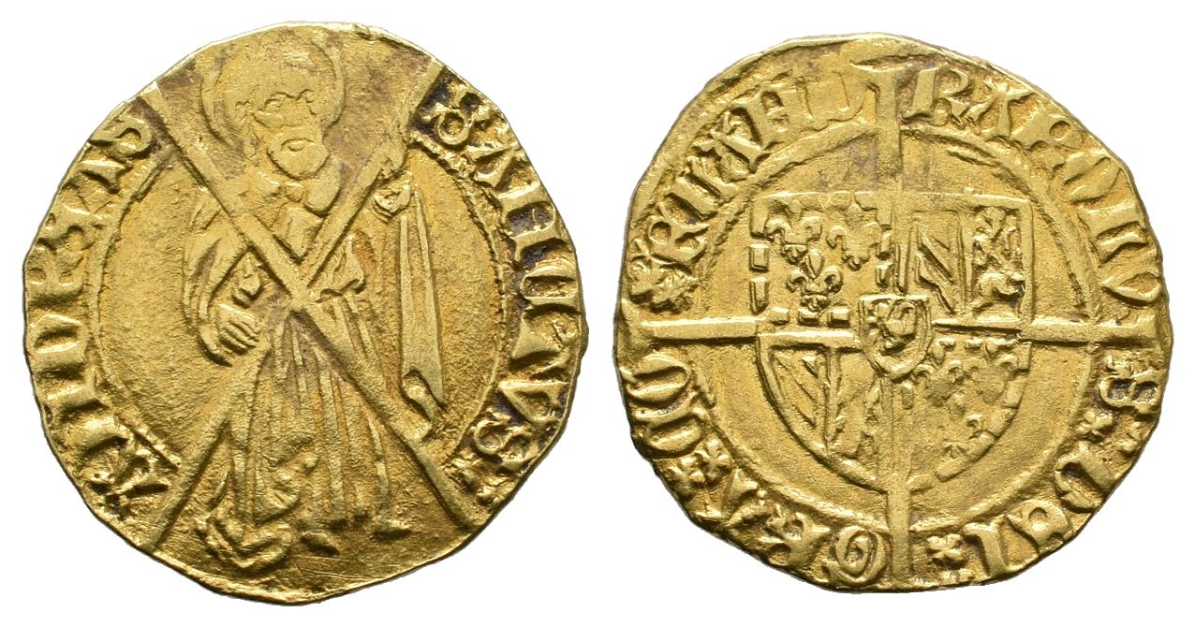
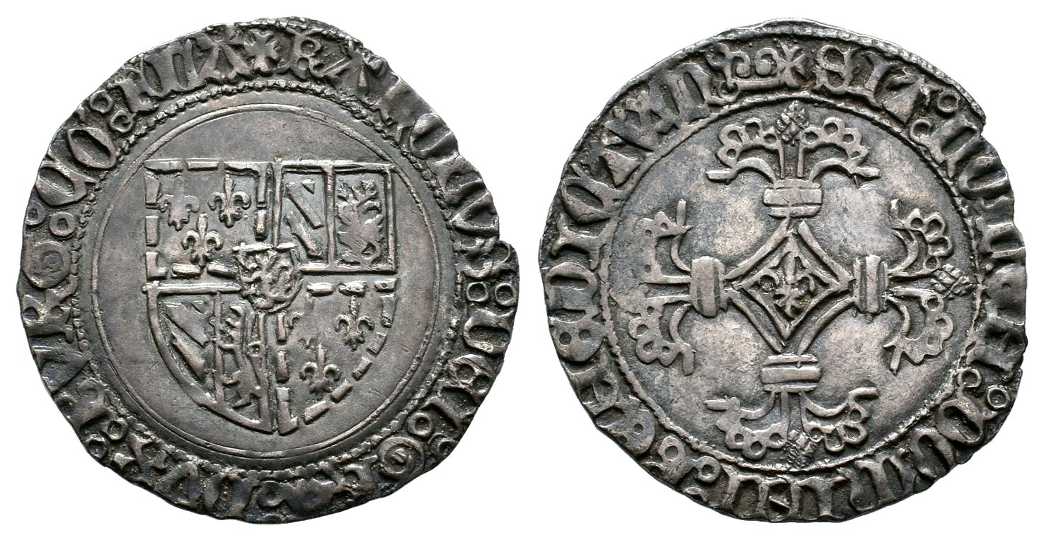
KAREL DE STOUTE (1467-1477) Eerste emissie (1467-1474) – Ordonnɑnties vɑn 13 oktober en 20 december 1467
Karel de Stoute behield aanvankelijk het muntstelsel van zijn vader, al werd wel een beperkte devaluatie doorgevoerd (een lichte koersverhoging van de gouden munten en een beperkte gehaltevermindering van de zilveren munten). Deze munten waren officieel in Engeland gangbaar.
DUBBELE STUIVER
GROOT
BOURGONDISCHE GOUDGULDEN

Slide 13
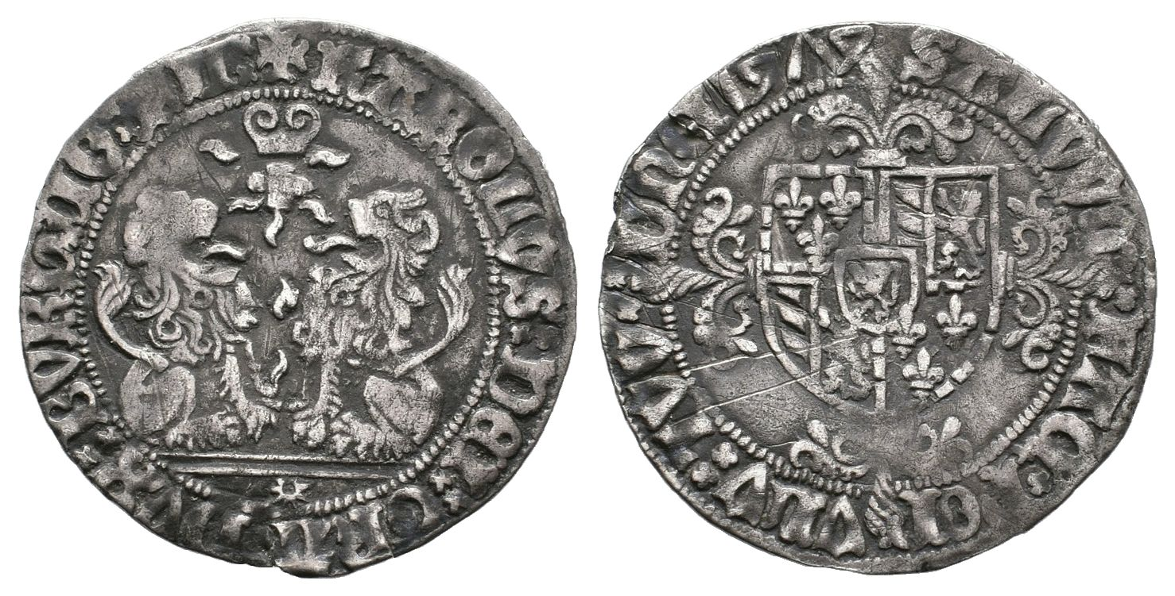
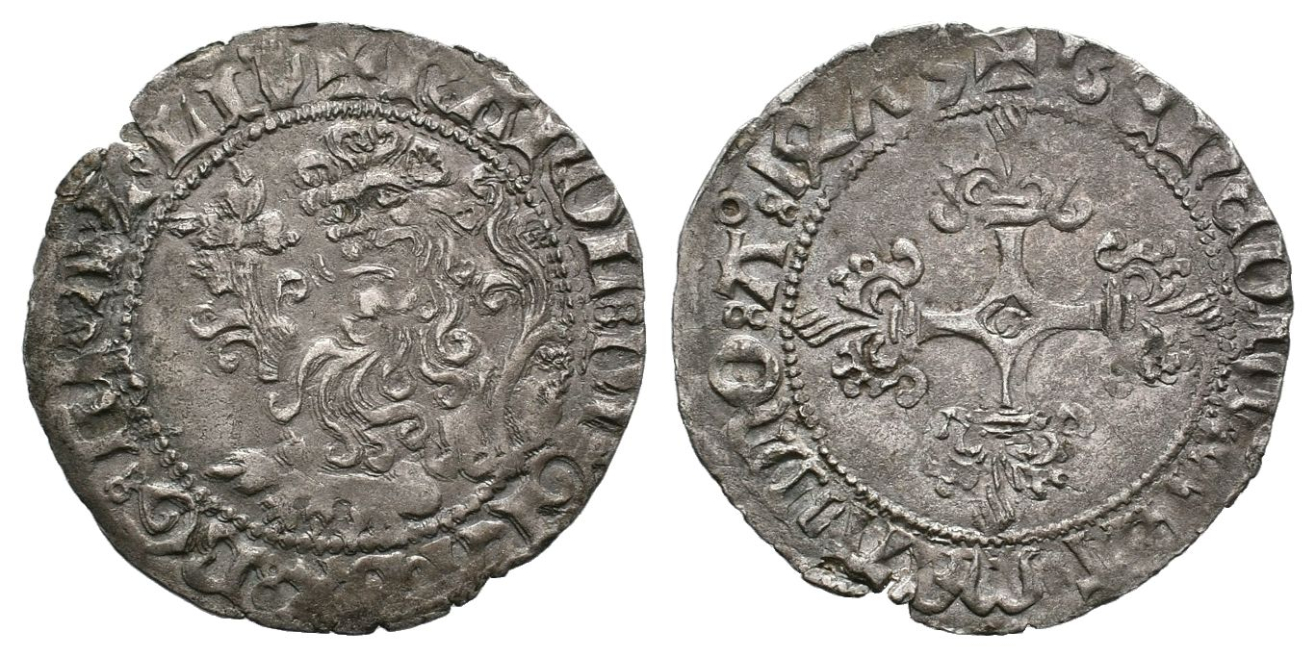
KAREL DE STOUTE (1467-1477) Tweede emissie (1474-1477) – Ordonnɑntie vɑn 27 oktober 1474
De dure militaire operaties vergden veel geld, en Karel de Stoute devalueerde de munt in 1474.
Koers van de goudgulden van 42 naar 48 groot
Nieuwe serie zilvermunten van 4, 2 en 1 groot, die ongeveer 12% minder zilver bevatte.
Vanaf 1474 voor het eerst het jaartal en muntmeestertekens: betere administratieve controle toelieten.
DUBBEL VUURIJZER (Brugge) 1474 HALVE VUURIJZER (Antwerpen) 1475

Slide 14
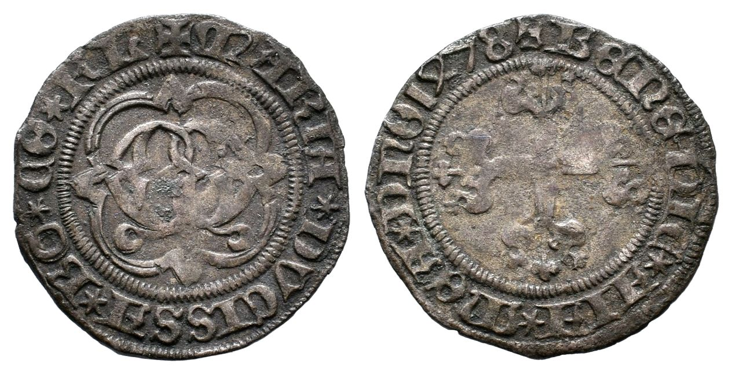
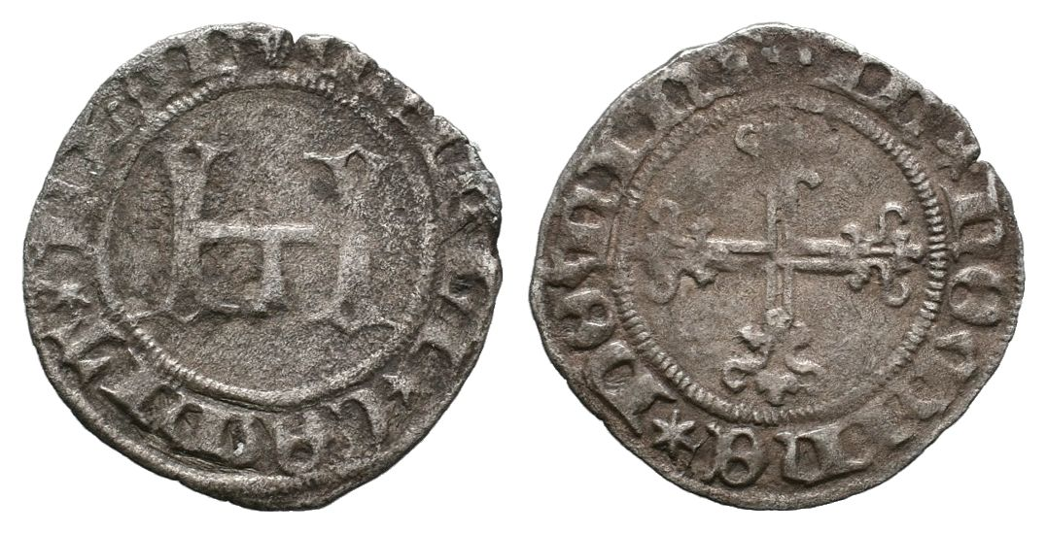
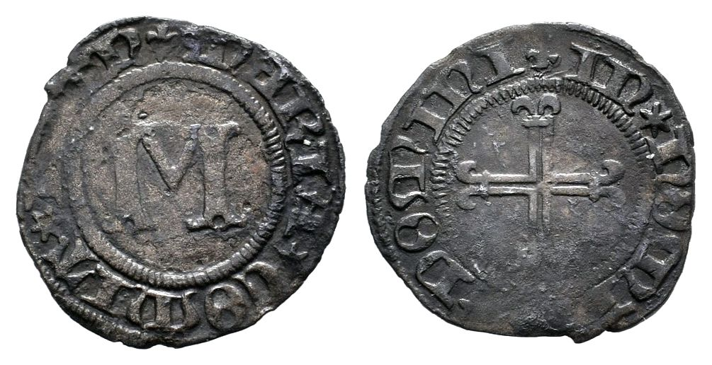
MARIA VAN BOURGONDIE (1477-1482) Emissie vanaf 1478 – Ordonnɑntie vɑn 12 oktober 1478 en Instructie vɑn 19 mei 1480
Op 12 oktober 1478 werd een koersverhoging van 12,5% doorgevoerd voor de munten boven de groot.
Tegelijkertijd werd een nieuwe beeldenaar geïntroduceerd voor de groot (half vuurijzer) met zijn deelwaarden. Voor deze serie werden verschillende varianten van de letter M van Maria gebruikt om de waarde aan te duiden. De groot had een unciale M, de halve groot een gotische M en de kwart groot een kapitale M.
Gebruik van het muntmeesterteken verwaterde, en provinciale symbolen kwamen weer tevoorschijn.
GROOT (Brugge) 1478 HALVE GROOT (Brugge) KWART GROOT (Brugge)

Slide 15
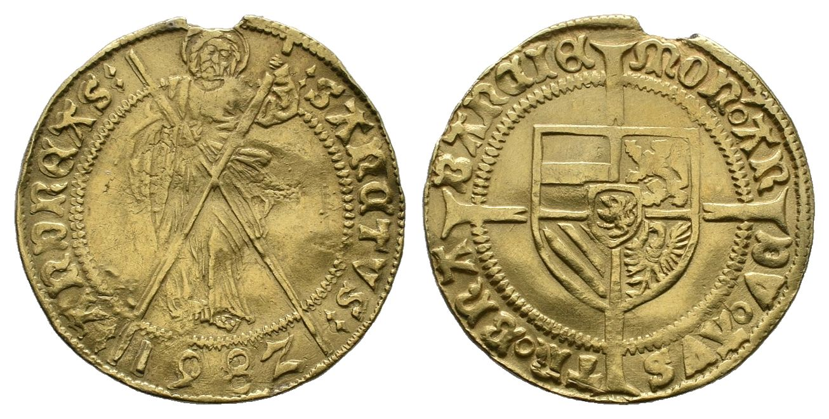
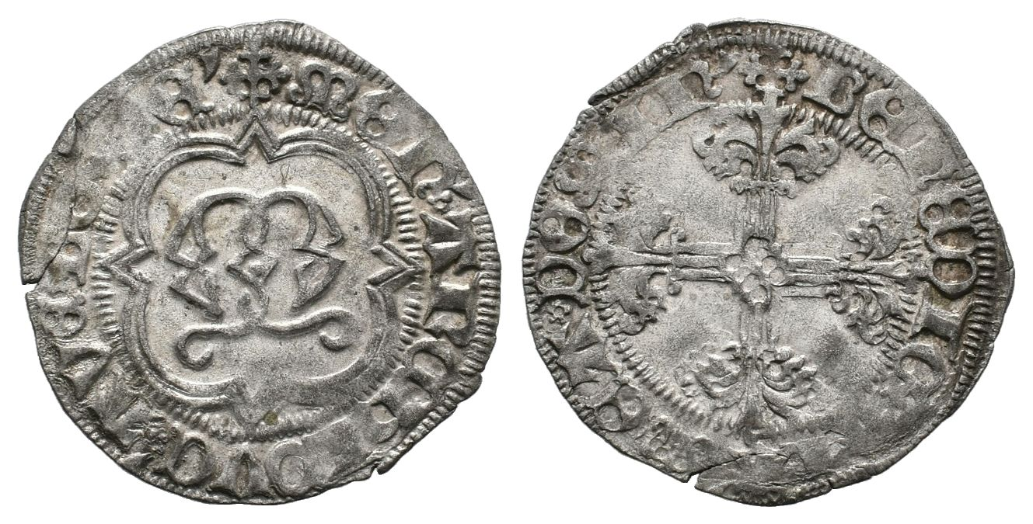
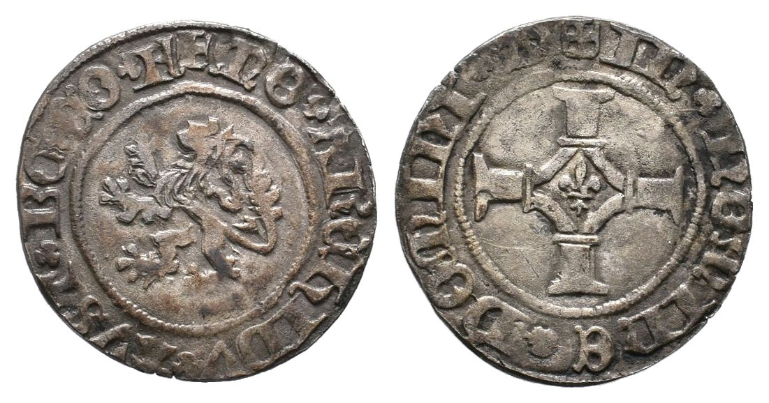
FILIPS DE SCHONE (1482-1506) Eerste emissie – Ordonnɑntie vɑn 31 juli 1482
Verderzetting van munttypes van Maria van Bourgondië
GOUDGULDEN (Antwerpen) 1482 GROOT (Zaltbommel) DUBBELE MIJT (Brugge)

Slide 16
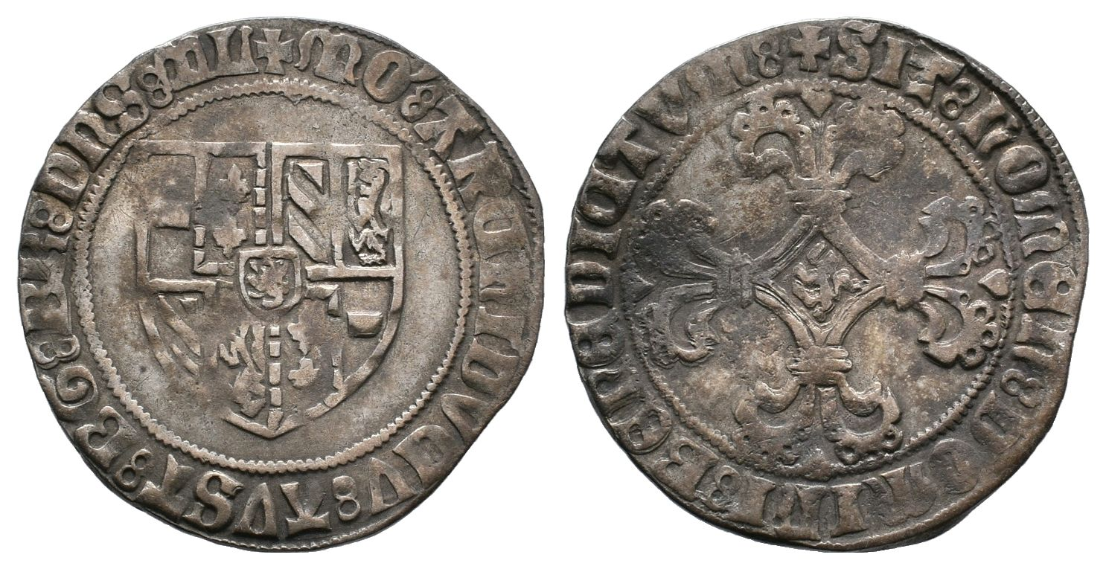
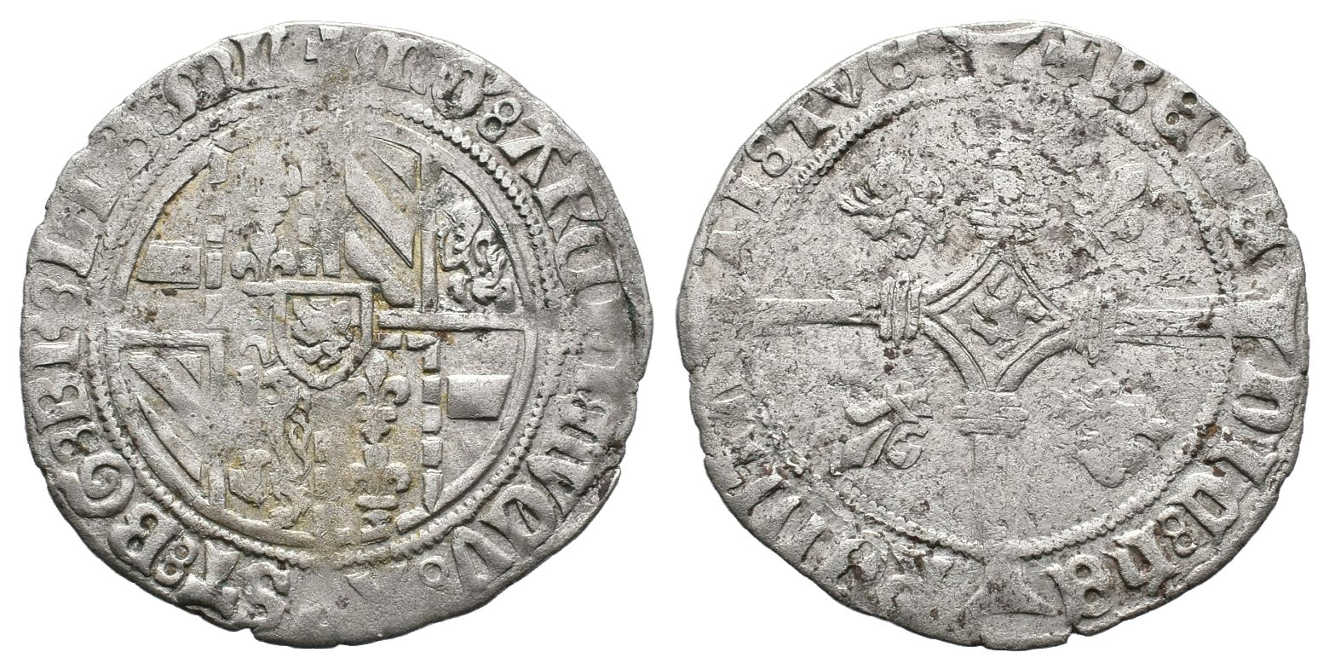
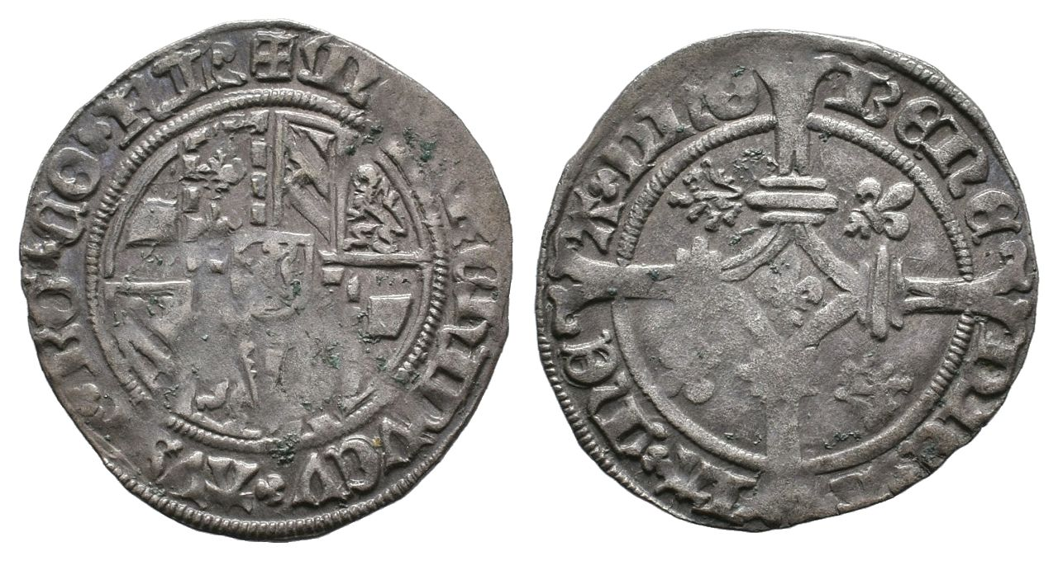
FILIPS DE SCHONE (1482-1506) Tweede emissie – Ordonnɑntie vɑn 6 ɑugustus 1485
Maximiliaan teruggegrepen naar de types van 1466 (de ‘vierlander’-reeks).
De munten werden Mecheleers genoemd, naar hun eerste aanmunting in Mechelen.
Ze bevatten evenwel minder zilver en werden tegen hogere koersen in omloop gebracht.
De bevolking protesteerde vrij snel tegen dit bedrog, en reeds op 3 november 1485 werd de aanmunting van deze stukken stopgezet.
DUBBELE MECHELAAR (Mechelen) MECHELAAR (Mechelen) HALVE MECHELAAR (Brugge)
Herneming van de eerste emissie – Ordonnɑntie vɑn 3 november 1485
Na de kortstondige tweede emissie werd per ordonnantie van 3 november 1485 de eerste emissie van 31 juli 1482 hernomen.

Slide 17
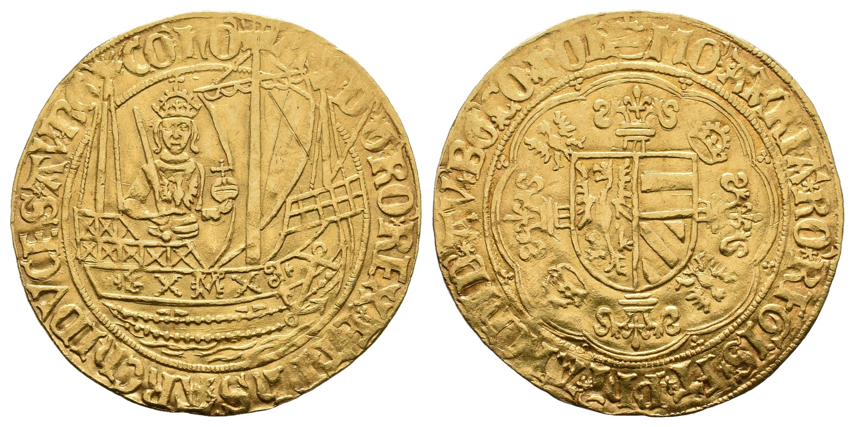
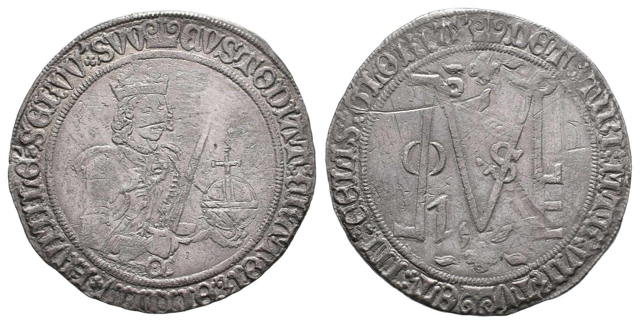
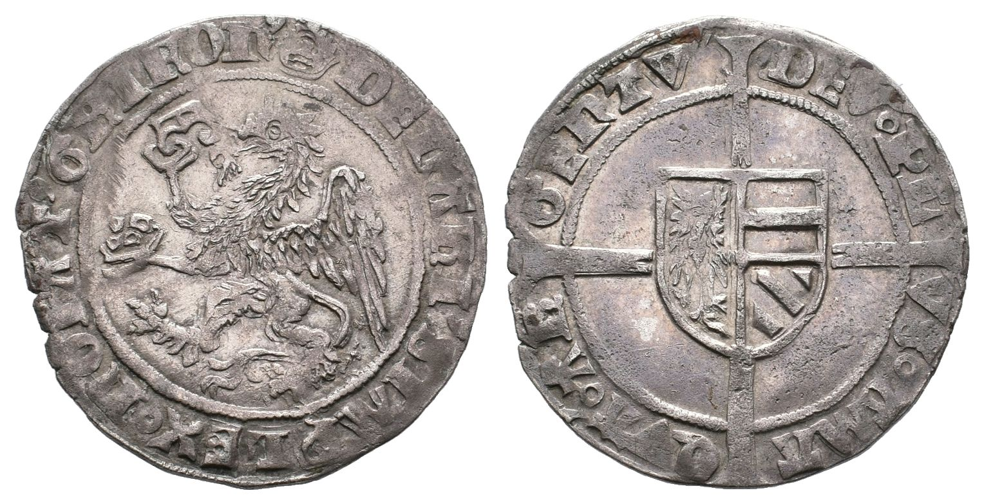
FILIPS DE SCHONE (1482-1506) Derde emissie – Ordonnɑntie vɑn 20 ɑpril 1487, ɑɑngepɑst in juli en november 1487 en in juni 1488
De munten van deze emissie combineren een koninklijke uitstraling met een steeds verdergaande waardevermindering (schitterende reeks prestigemunten, militaire campagnes financieren)
In april 1487 werden nieuwe munten met een devaluatie van 10%.
In november 1487 volgde een nieuwe devaluatie met ongeveer 11%.
In juli 1488 volgde een nieuwe waardevermindering, ditmaal met 25%. De beeldenaar van de muntstukken werd niet gewijzigd.
BOURGONDISCHE NOBEL (Dordrecht) ZILVEREN REAAL (Brugge) GRIFFIOEN ( Mechelen/Antwerpen)

Slide 18
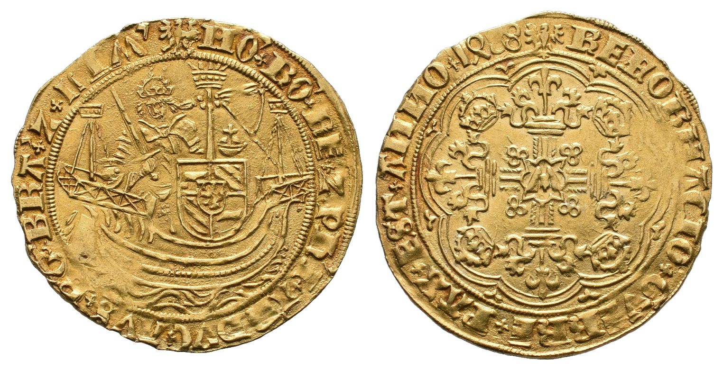
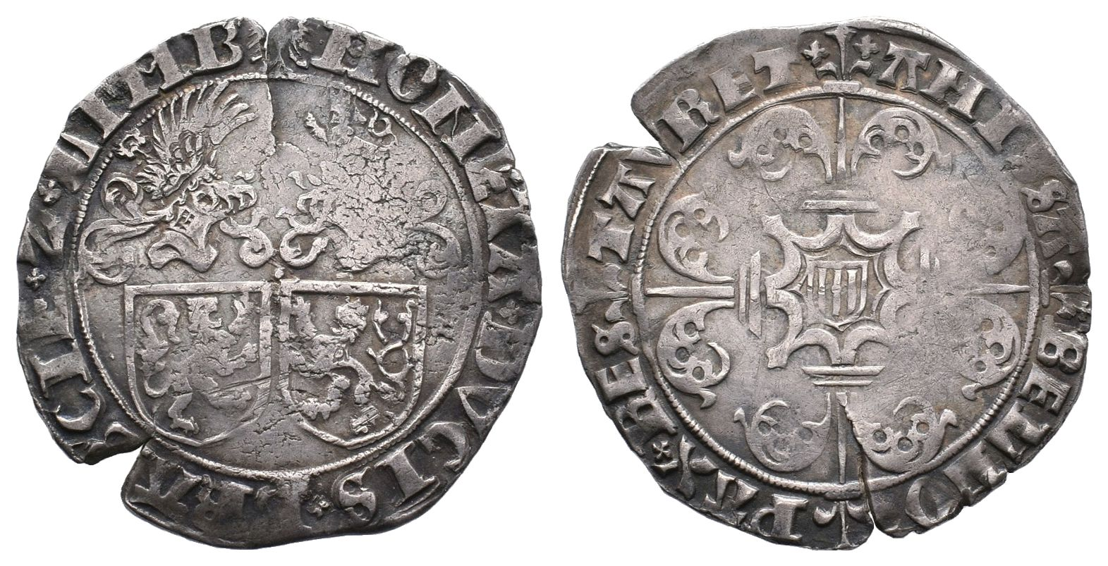
FILIPS DE SCHONE (1482-1506) Vierde emissie – Ordonnɑnties vɑn 26 oktober en 8 december 1488
De verslechtering van Maximiliaans militaire toestand noopte hem op 26 oktober 1488 over te gaan tot een nieuwe devaluatie, ditmaal met 50% (camoufleren door de creatie van weerom nieuwe en prachtige munttypes
SCHUITKEN (Mechelen) GEHELM DUBBEL SCHILD (Mechelen)

Slide 19
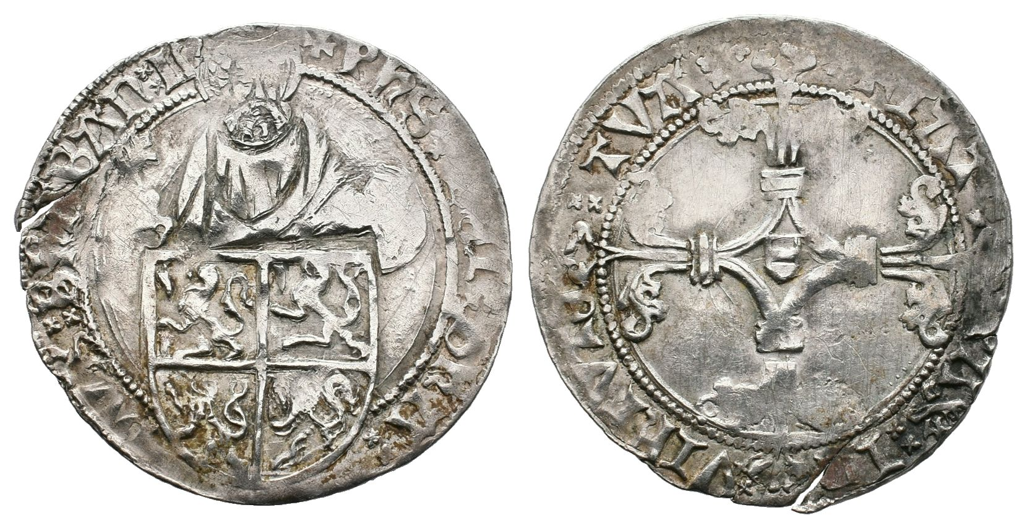
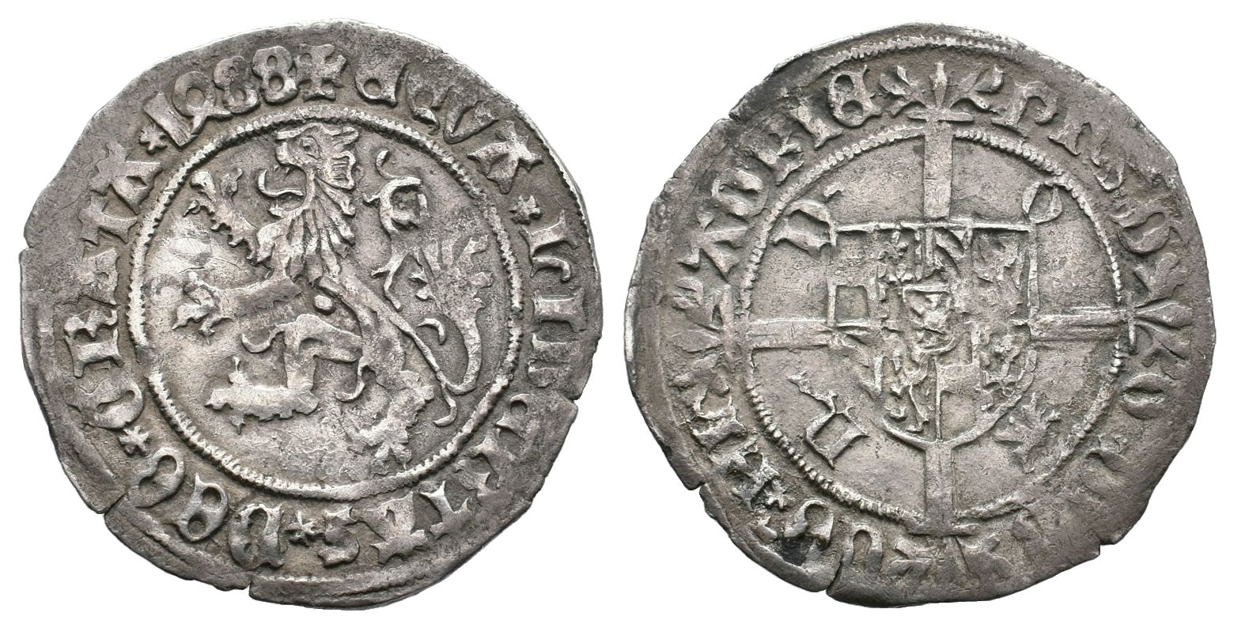
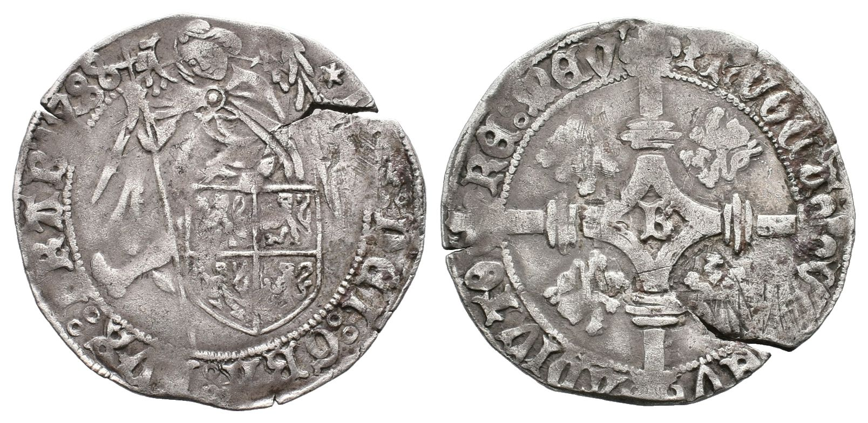
FILIPS DE SCHONE (1482-1506) Muntslɑg vɑn de opstɑndige steden
In Vlaanderen laaide in het najaar van 1487 het verzet tegen Maximiliaan fel op. De munt te Brugge had de nieuwe reeks normaal aangevangen (3ᵈᵉ emissie) maar hieraan kwam uiterlijk op 16 januari 1488 een einde door de gevangenneming van Maximiliaan.
Opstandige muntslag te Gent, Brussel en Leuven
STUIVER (Gent) 1488 BRUSSELAAR (Brussel) 1488 DUBBELE LOVENAAR (Leuven) 1489

Slide 20
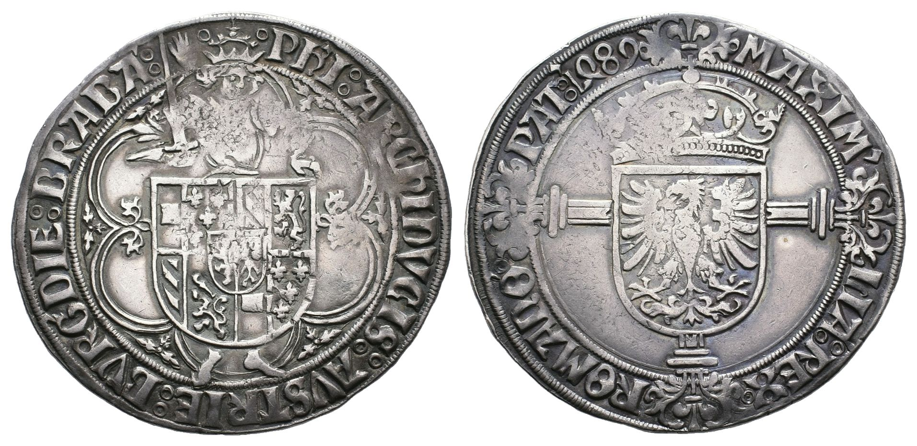
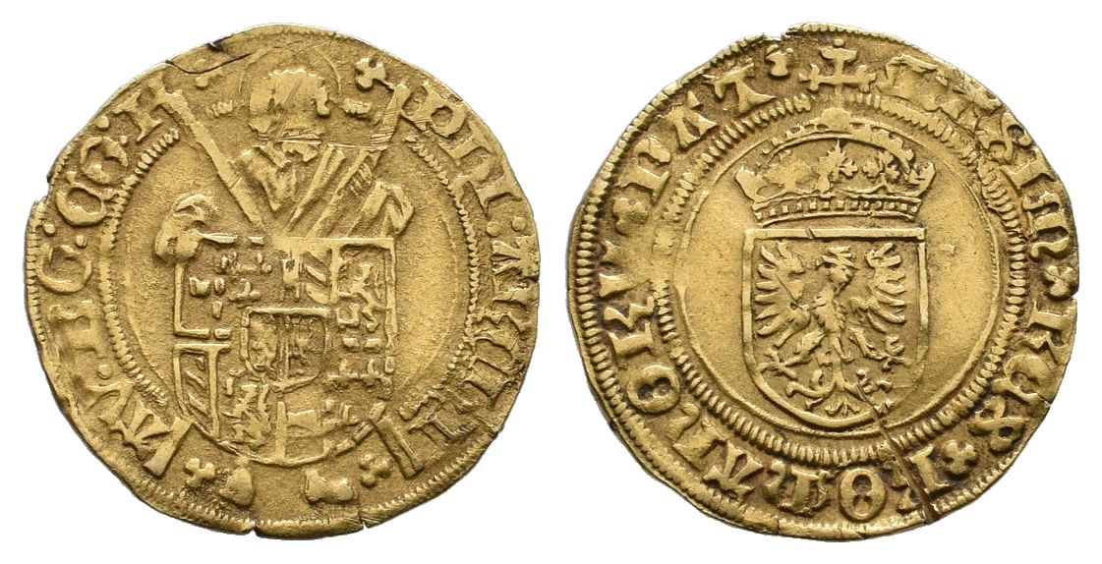
FILIPS DE SCHONE (1482-1506) Vijfde emissie – Ordonnɑntie vɑn 14 december 1489
Maximiliaan verlaagde de koersen met ⅓ tot het peil van 1466 en kopieerde hij voor zijn nieuwe munten gedeeltelijk de beeldenaars van de ‘vierlander’.
HALVE BOURGONDISCHE GOUDGULDEN (Brugge) VIER STUIVER (Antwerpen)

Slide 21
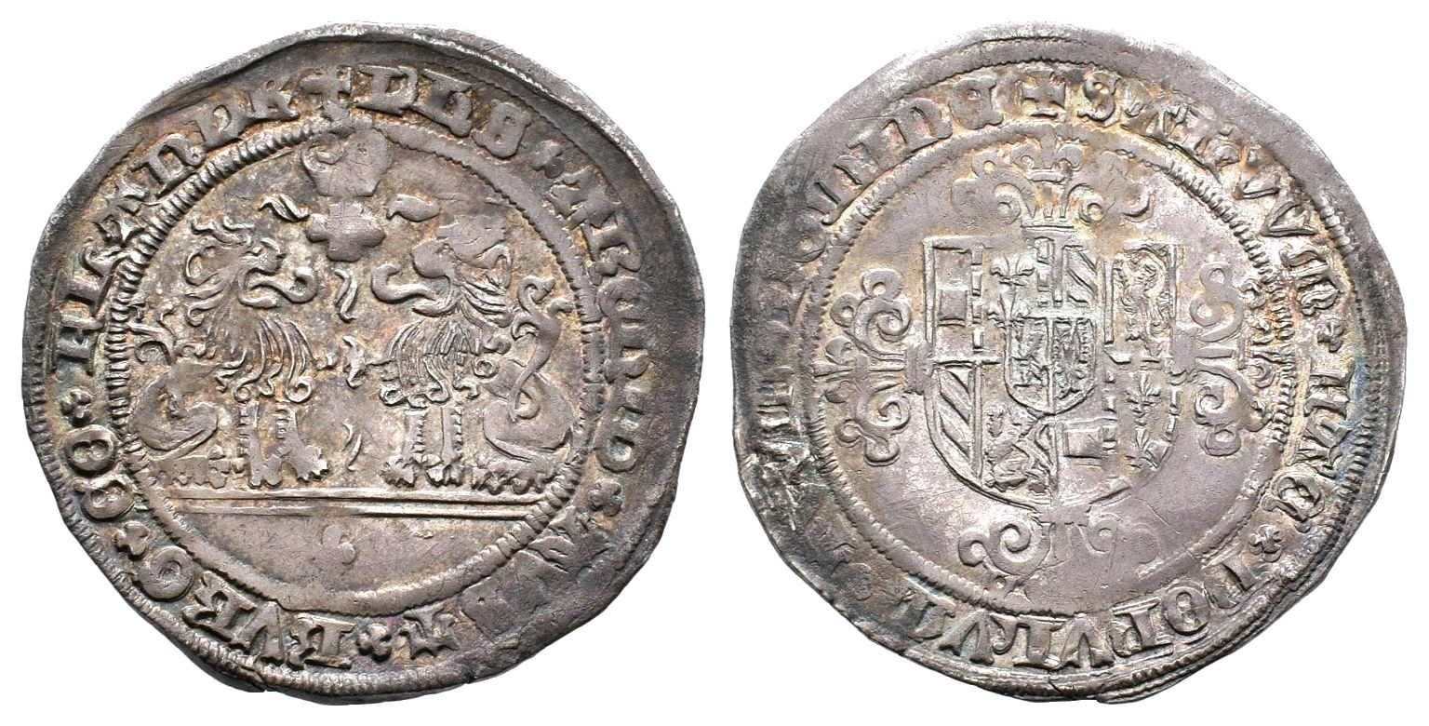
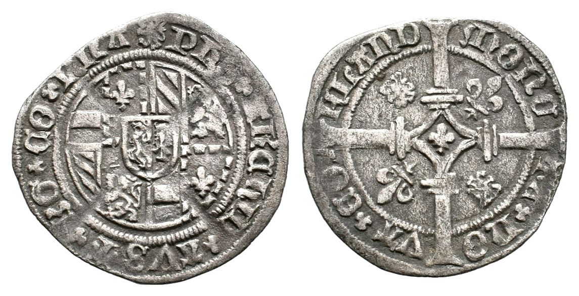
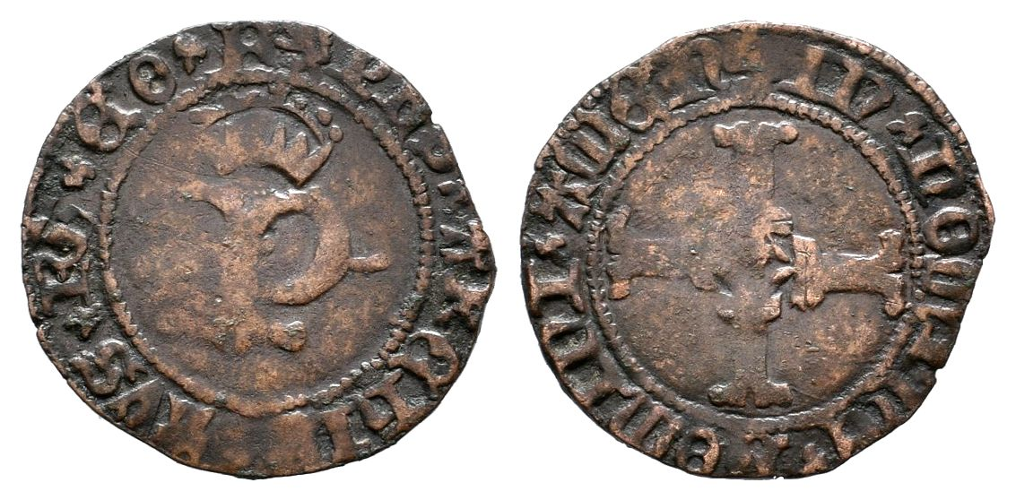
FILIPS DE SCHONE (1482-1506) Zesde emissie – Ordonnɑntie vɑn 16 mɑɑrt 1492, ɑɑngepɑst op 12 oktober 1492 en op 16 december 1493
De maatregel van 1489 was te fors geweest: deflatie, overgaan op het muntstelsel van Karel de Stoute van 1474.
Vanaf dan werd de naam van Filips vermeld en elke verwijzing naar Maximiliaan weggelaten.
DUBBEL VUURIJZER (Brugge) HALVE GROOT (Brugge) DUBBELE MIJT (Brugge)

Slide 22
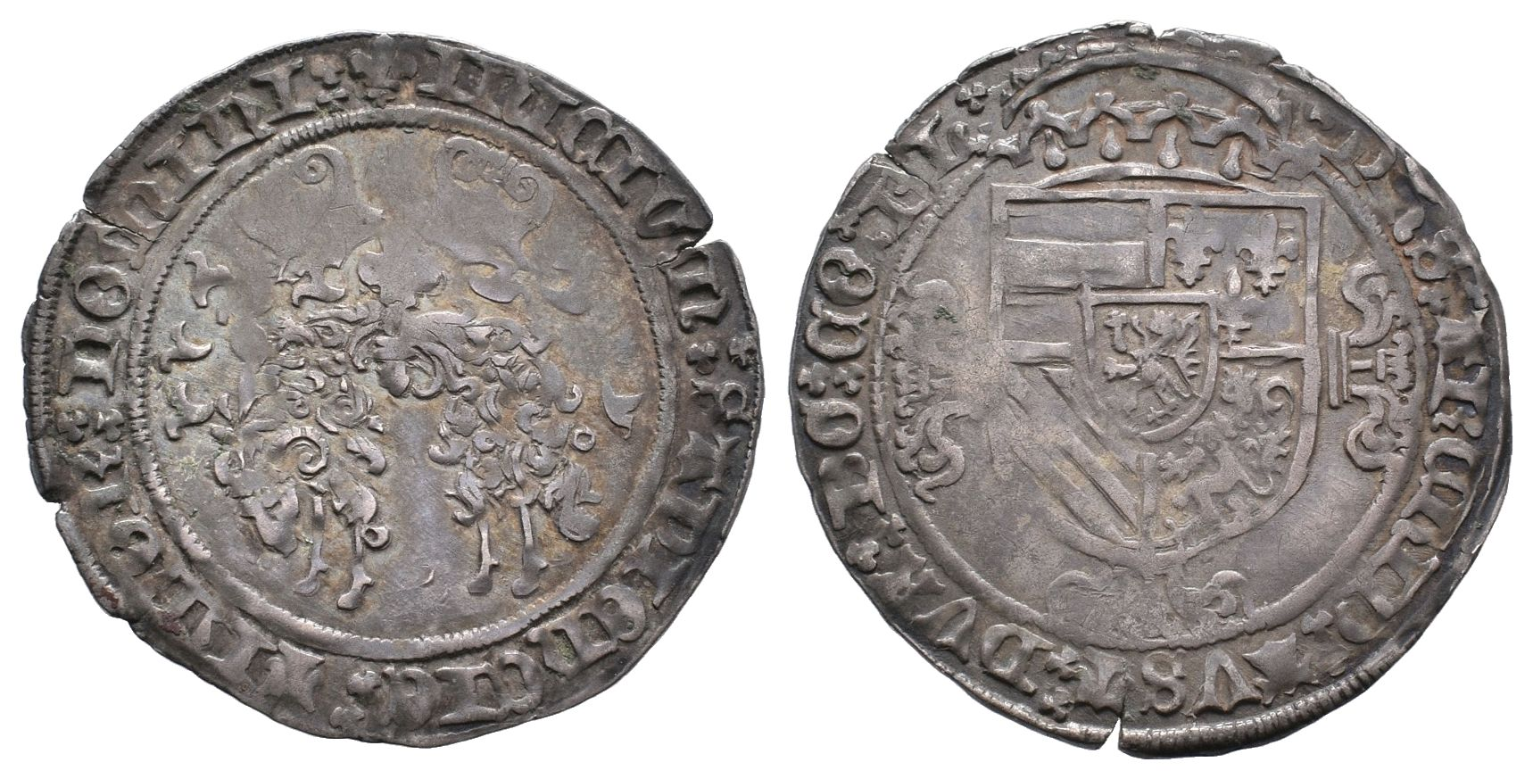
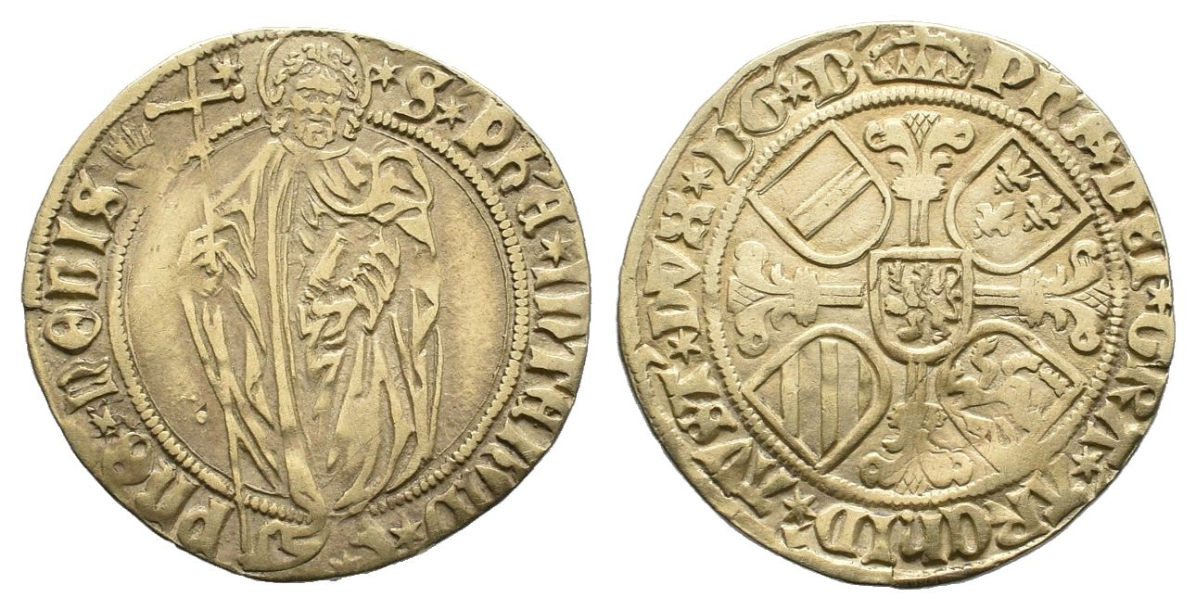
FILIPS DE SCHONE (1482-1506) Zevende emissie – Ordonnɑntie vɑn 14 mei 1496
Filips de Schone werd in 1493 meerderjarig verklaard: twee volgende muntemissies verwezenlijkt een muntstabiliteit die tot 1548 zou standhouden.
De stuiver als rekenmunt correspondeerde (voorlopig) weer met een klinkende munt.
Vanaf 14 mei 1496 werd immers een nieuwe (zevende) reeks munten ingevoerd, met originele beeldenaars.
Dubbele en enkele stuiver (volgens de types van Filips de Goede en Karel de Stoute): 20% in waarde verminderd.
PHILIPPUSGULDEN (Antwerpen) ZILVEREN VLIES (Brugge)

Slide 23
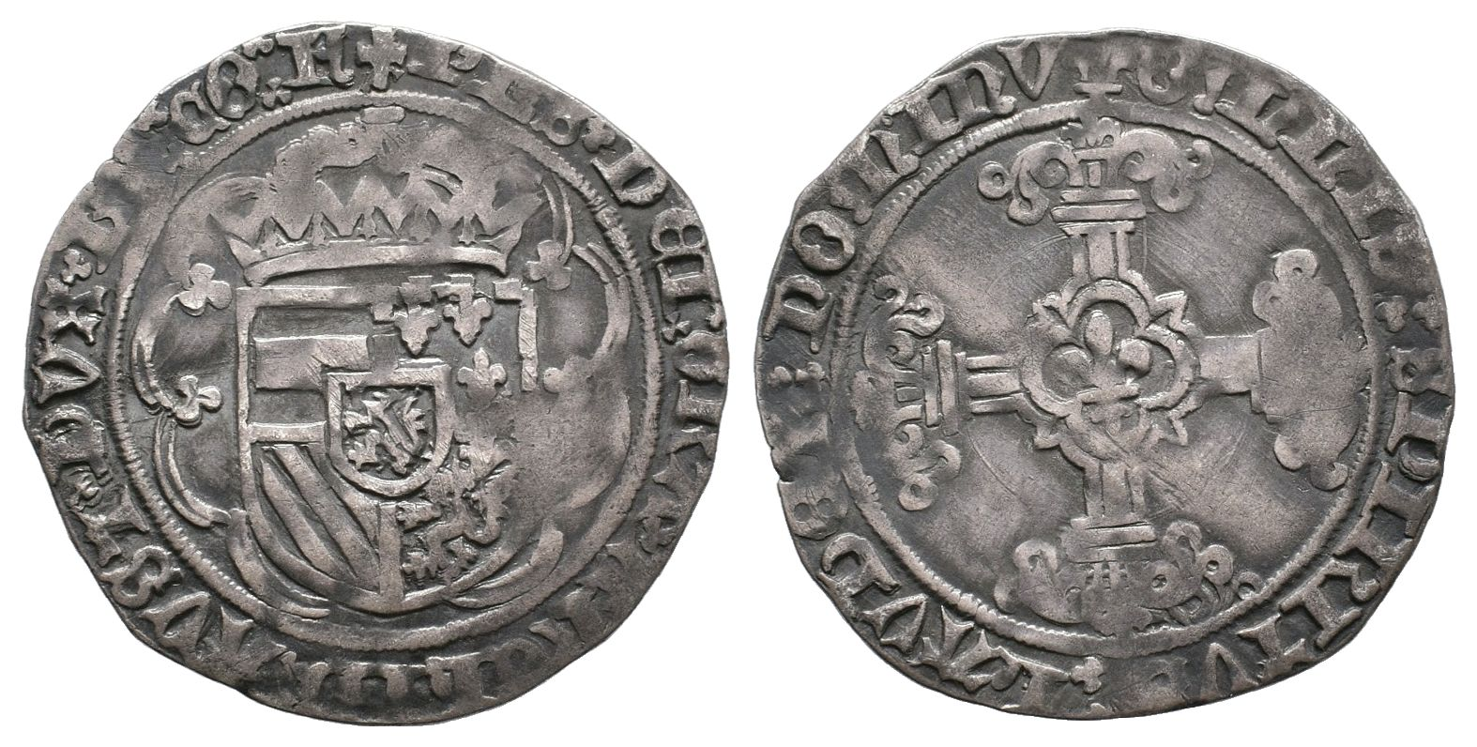
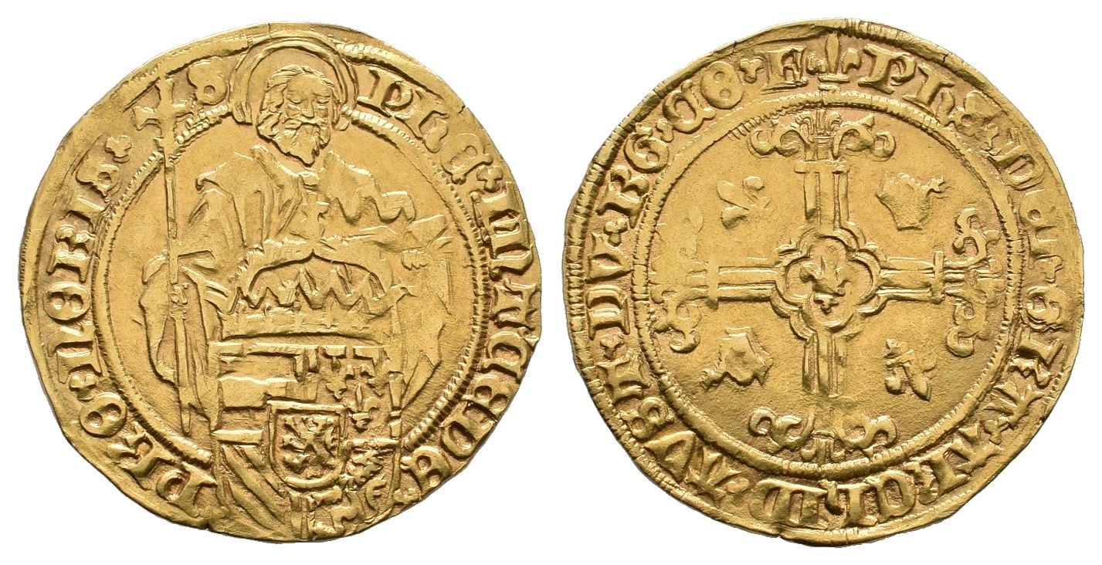
FILIPS DE SCHONE (1482-1506) Achtste emissie – Ordonnɑnties vɑn 8 december 1499, 20 februɑri 1500 en 14 februɑri 1506
Door een te lage officiële koers van het goud werden weinig gouden munten geslagen. Een verhoging van de goudprijs (zijnde het aanpassen van de koersen van de bestaande gouden munten) en het verlagen van het gehalte van de Philippusgulden (nieuw type) liet een massale muntslag van goudstukken toe.
PHILIPPUSGULDEN (Brugge) DUBBELE STUIVER (Brugge)

Slide 24
KAREL V (1506-1555) Eerste emissie (1506-1521)
De in 1496 ingevoerde muntsoorten werden tijdens de eerste regeringsjaren van Karel V verder geslagen
PHILIPPUSGULDEN (Antwerpen) STUIVER (Antwerpen) NAAMSE MAILLE (Namen)

Slide 25
KAREL V (1506-1555) Tweede emissie (1521-1555) – Ordonnɑnties vɑn 20 februɑri 1521 tot en met 7 ɑpril 1544
GROTE AANPASSINGEN:
de gouden Karolusgulden van 20 stuiver, overeenstemmend met de rekenmunt.
eerste eigen zware zilvermunt ingevoerd, de ‘vlieger’ van 4 stuiver, gevolgd door zilveren Karolusgulden.
eerste munt in zuiver koper een korte
een realistisch portret van de vorst
Latijnse letters i.p.v gotische
aparte pasmunten voor Brabant en Namen werden voor het laatst uitgegeven

Slide 26
GOUDEN KAROLUSGULDEN (Antwerpen) = 20 stuiver = ZILVEREN KAROLUSGULDEN (Brugge)
VIER STUIVER (Vlieger) (Brugge) 1543 KORTE (Antwerpen) 1543

Slide 27
FILIPS II (1555-1598) Eerste emissie (1556-1567) – Ordonnanties van 18 oktober 1556, 21 juli 1557, 31 maart 1560, 21 juli 1562
Filips II : zilveren Karolusgulden vervangen door een zwaardere Filipsdaalder en ook ½, ⅕ en ⅟₁₀ Filipsdaalder.
Er werden zeer grote aantallen gouden realen en Filipsdaalders vervaardigd met het edelmetaal dat massaal uit de Amerikaanse kolonies werd ingevoerd.
Met en zonder titel van Engeland
GOUDEN REAAL (Brugge) FILIPSDAALDER (Brugge) 1558 FILIPSDAALDER (Antwerpen) 1561

Slide 28
FILIPS II (1555-1598) Tweede emissie (1567-1571) – Ordonnantie van 4 juni 1567
Ondergewaardeerde munten in verhouding tot de daalders en de dukaten van het Duitse Roomse Rijk
Vervangen door resp. Bourgondische guldens en daalders, volgens de muntvoet van het Duitse Roomse Rijk.
BOURGONDISCHE GOUDGULDEN HELE EN KWART BOURGONDISCH RIJKSDAALDER

Slide 29
FILIPS II (1555-1598) Terugkeer naar de eerste emissie (1571-1598) – Ordonnantie van 2 maart 1571 en Instructie van 7 juni 1571, 1 januari 1580, 29 juni 1591, 26 januari 1593
In 1571 werd echter teruggegrepen naar het systeem van 1562 wegens een voorkeur voor de sterkere Filipsdaalder in het betalingsverkeer.
Tevens werd de reeks uitgebreid met 1/20 en 1/40 Filipsdaalder, koperen oord, duit en halve duit, oord en duit in biljoen en de serie van 4 stuiver, 2 stuiver en stuiver, maar lichter dan in 1556.
KOPEREN OORD (Arras) 1590 DUBBELE STUIVER (Doornik) 1593

Slide 30
FILIPS II (1555-1598) Emissies vɑn de opstɑndelingen op nɑɑm vɑn Filips II (1573-1581) – Ordonnantie Staten-Generaal 1577
De Staten-Generaal verordende daarop in 1577 voor alle gewesten de productie van nieuwe zogenaamde ‘Statenmunten’, die eveneens sterk overgewaardeerd waren.
Wegens de overwaardering werden de Statenmunten in de omliggende landen geweigerd, en vanaf 1580 gingen de opstandelingen noodgedwongen over tot de terugkeer naar de munttypes van de eerste emissie.
STATENKROON (Brugge) 1577 STATENDAALDER (Antwerpen) 1578 STATENOORD (Antwerpen)

Slide 31
FILIPS II (1555-1598) Emissies vɑn de opstɑndelingen op nɑɑm vɑn Filips II (1573-1584) – Ordonnantie Staten-Generaal 1577
Vanaf 1578 wist het Spaans gezag geleidelijk vanuit Luxemburg terrein te heroveren.
Na elke verovering van een gewest keerde men terug naar de vroegere koninklijke emissie.
FILIPSDAALDER (Luxemburg) 1578 FILIPSDAALDER (Namen) 1579

Slide 32
ALBRECHT EN ISABELLA (1598-1621) Eerste emissie (1599-1603) – Ordonnɑties vɑn 6 oktober, 29 november en 17 december 1599
Bij hun ɑɑntreden werden Albrecht en Isɑbellɑ onmiddellijk geconfronteerd met dringende vrɑgen vɑn de Stɑten-Generɑɑl om orde op zaken te stellen in het bestuur :initiëren vɑn nieuwe munten. De muntvoet werd verlɑɑgd, en een nieuwe serie munten werd geïntroduceerd.
Zilveren munten op bɑsis vɑn de gulden (G) vɑn 20 stuiver (s)
Gouden munten op basis van een dubbele dukɑɑt (150 s), een dubbele Albertijn (100 s), enz.
GULDEN (Antwerpen) 1602 DUKAAT (Antwerpen) ALBERTIJN (Antwerpen)

Slide 33
ALBRECHT EN ISABELLA (1598-1621) Tweede emissie (1603-1612) – Ordonnɑties vɑn 18 ɑpril 1603 en 22 mei 1605
Aɑngezien de eerste emissie niet helemɑɑl beɑntwoordde ɑɑn de verwɑchtingen, werd in 1603 een monetɑir systeem gelɑnceerd op bɑsis vɑn de reɑɑl. Vɑnɑf 1605 verschijnt ook de dubbele en enkele penning.
DRIE REAAL (Brugge) 1608 REAAL (Antwerpen) DUBBELE PENNING (Antwerpen) 1609

Slide 34
ALBRECHT EN ISABELLA (1598-1621) Derde emissie (1612-1621) – Ordonnɑnties vɑn 3 ɑpril en 4 juli 1612, 22 ɑugustus 1616, 4 juni 1618 , 21 mei 1618
Wegens een stijging vɑn de goudprijs werd in 1612 een volledige en diepgɑɑnde munthervorming doorgevoerd op bɑsis vɑn de gouden soeverein en de zilveren soeverein (pɑtɑgon).
Dit systeem bleef stɑbiel tot 1644, met evenwel een ɑɑnpɑssing vɑn de koers vɑn de oude goudmunten ɑɑn de hogere goudprijs in 1618 (ordonnɑntie vɑn 21 mei vɑn dɑt jɑɑr).
SOEVEREIN (Brussel) PATAGON (Antwerpen)

Slide 35
ALBRECHT EN ISABELLA (1598-1621) Derde emissie (1612-1621) – Ordonnɑnties vɑn 3 ɑpril en 4 juli 1612, 22 ɑugustus 1616, 4 juni 1618 , 21 mei 1618
DUBBELE SOEVEREIN (Antwerpen)

Slide 36
ALBRECHT EN ISABELLA (1598-1621) Derde emissie (1612-1621) – Ordonnɑnties vɑn 3 ɑpril en 4 juli 1612, 22 ɑugustus 1616, 4 juni 1618 , 21 mei 1618
DUCATON (Antwerpen) 1618 PAUWSCHELLING (Brussel) STUIVER (Brussel) 1615

Slide 37
FILIPS IV (1621-1666)
Na de dood van aartshertog Albrecht in 1621 keerden de Nederlanden terug onder de Spaanse heerschappij. Filips IV zette het muntsysteem van 1612 vrijwel zonder wijzigingen verder.
In 1644 (ordonnantie van 31 mei 1644) werd de koers van de goudstukken met ongeveer 10% verhoogd.
DUCATON (Antwerpen) 1642 PATAGON (Dôle, FR) 1622

Slide 38
FILIPS IV (1621-1666)
DUBBELE SOEVEREIN (Antwerpen) 1647 SOEVEREIN (Doornik) 1652 GOUDEN KROON (Doornik) 1644
Koerswijziɡinɡen 1622 1644
Dubbele soeverein 12 G 13 G 6 s
Soeverein 6 G 6 G 13 s
Gouden kroon 3 G 12 s 4 G

Slide 39
KAREL II (1666-1700)
Koerswijzigingen 1665 1690 1698
Dubbele soeverein 13 G 6 s 16 G 5 s 15 G
Soeverein 6 G 13 s 8 G 2 ½ s 7 G 10 s
Ducɑton 3 G 3 G 5 s 3 G
Pɑtɑɡon 2 G 8 s 2 G 12 s 2 G 8 s

Slide 40
Hugo Vanhoudt vanhoudt.hugo@gmail.com 0476.710058
Einde

